Slide 1



高等数学A
第7章 多元函数积分学
7.1 重积分
7.1.2 二重积分的计算(1)
中南大学开放式精品示范课堂高等数学建设组

Slide 2
7.1 重积分
7.1.2 二重积分的计算
直角坐标系下二重积分的计算
一、积分区域的描述
二、化二重积分为二次积分
三、直角坐标系下计算二重积分习例1-6
四、利用区域的对称性和被积函数的奇偶性以及轮换对称性简化二重积分习例7-11

Slide 3
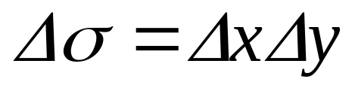

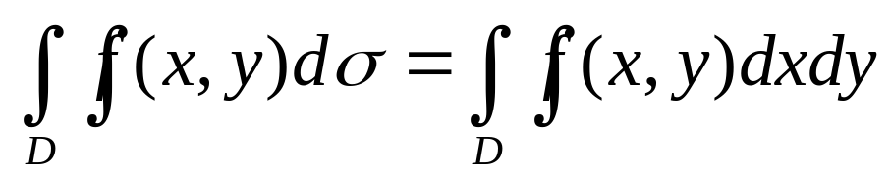
一、积分区域的描述
在直角坐标系下用平行于坐标轴的直线网来划分区域D，如图.
可见，除边缘外，其余均为矩形，其面积为
y
Δσ
d
Δy
则面积元素为
c
o
a
b
x
故二重积分可写为
Δx
其中dxdy称为面积元素.

Slide 4
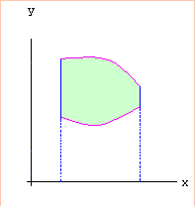
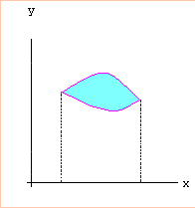




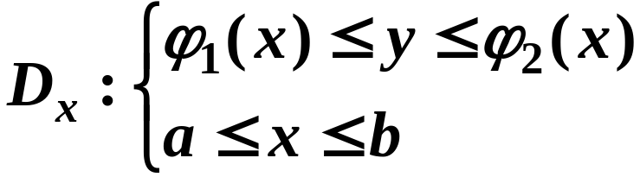
特点：穿过D的内部且平行于y轴的直线与D的边界的
交点不多于两个，其不等式组的表示如下
则称此积分区域是x 型区域.

Slide 5
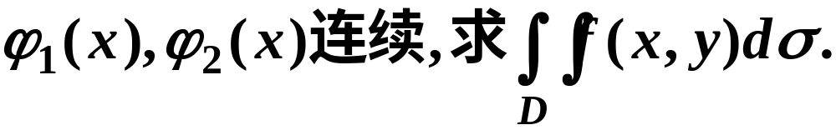

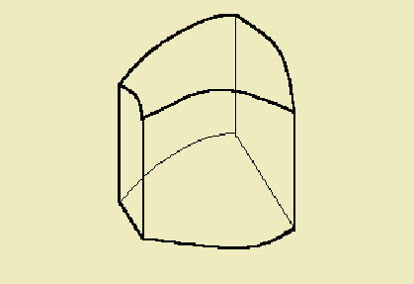
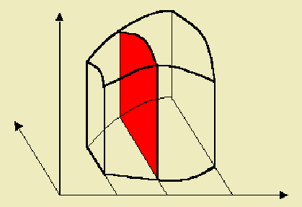


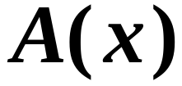
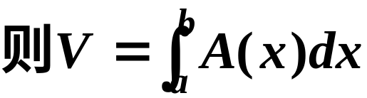
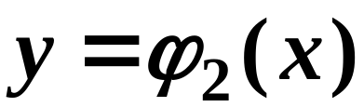




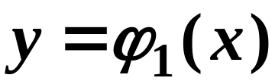
二、化二重积分为二次积分
解
由几何意义知所求重积分即为曲顶柱体体积.
应用计算“平行截面面积为已知的立体求体积”的方法.
是一个曲边梯形，如图

Slide 6
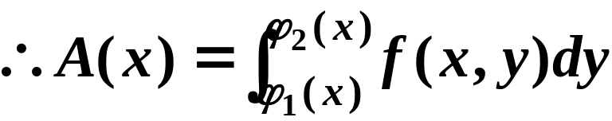

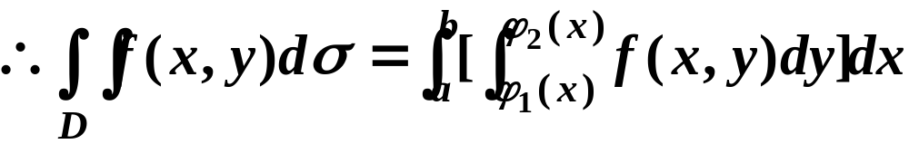


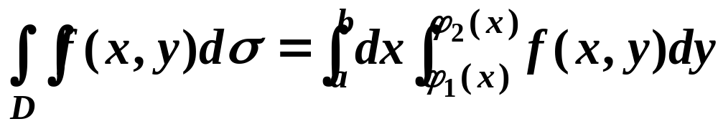
z
y
o
注意：
(1)先对y后对x的二次积分，计算时先把x看作常数，
对y积分得到关于x的函数，再对x在[a,b]上积分，记为

Slide 7
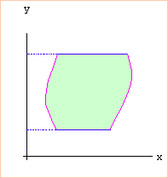
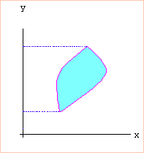




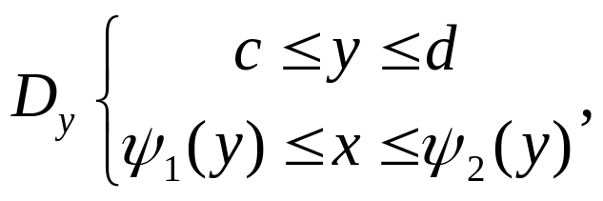
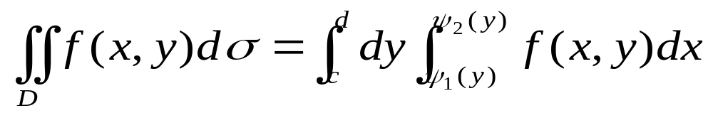
（3）类似地， 若积分区域为
特点：穿过D的内部且平行于x轴的直线与D的边界的交点不多于两个，则称此积分区域是y型区域.
用不等式组表示为：
则可将二重积分化为先积x后积y的二次积分：

Slide 8
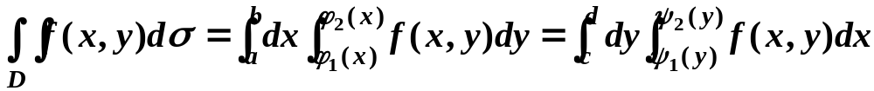
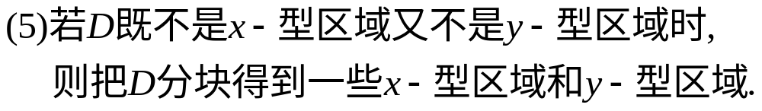
y
y
d
d
c
c
o
a
b
x
o
a
b
x

Slide 9





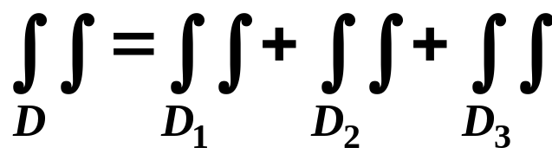
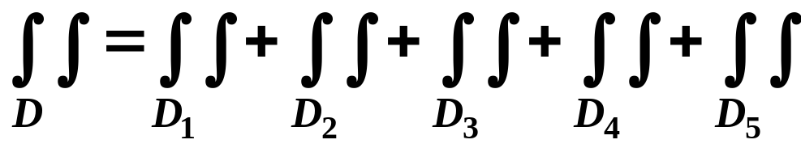
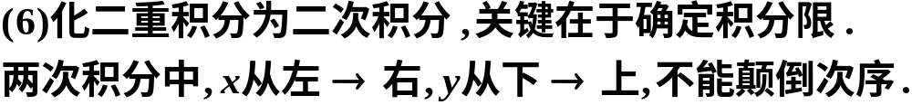
y
y
x
x
o
o
计算二重积分的步骤：
(1) 画区域图;
(2) 列出x型或y型区域的不等式组表示;
(3) 计算二次积分
(若一种次序积不出来时, 换另一种次序).

Slide 10
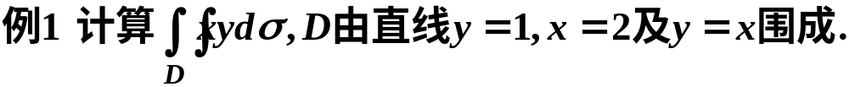
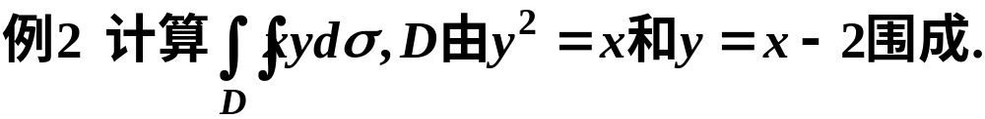
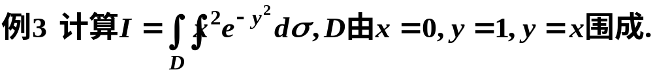
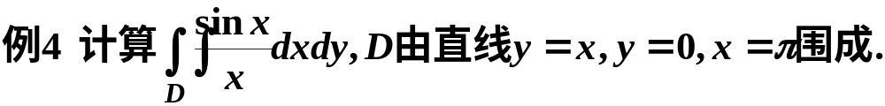
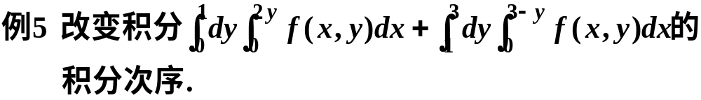
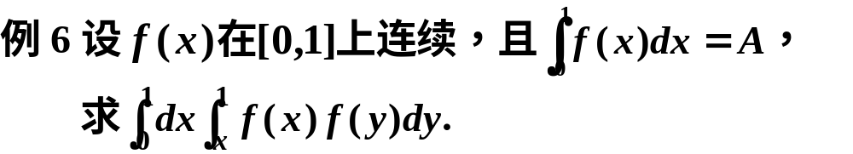
三、 直角坐标系下计算二重积分习例

Slide 11





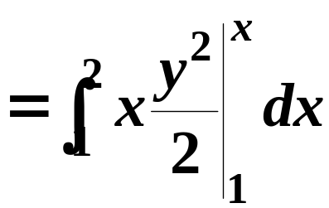
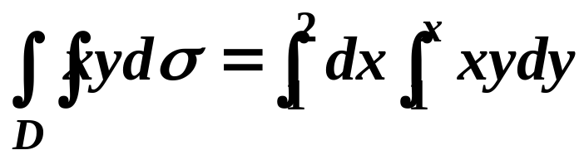
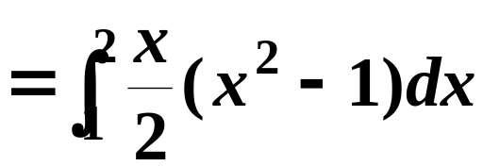
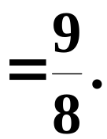
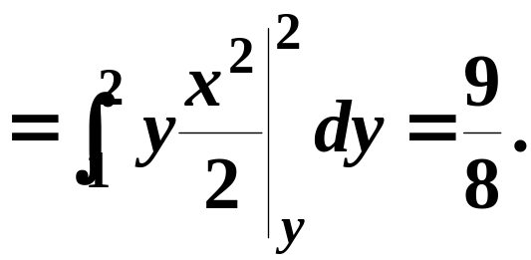
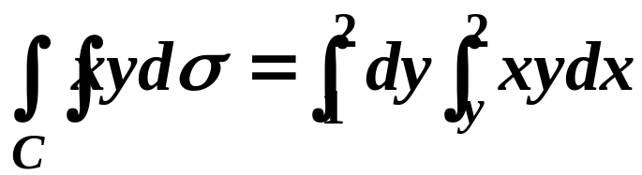
解
(1)画区域图
y
(2)列出区域的不等式表示
2
1
x
o
1
2
(3)将二重积分表示成二次积分并计算
或者

Slide 12






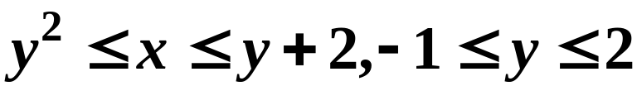
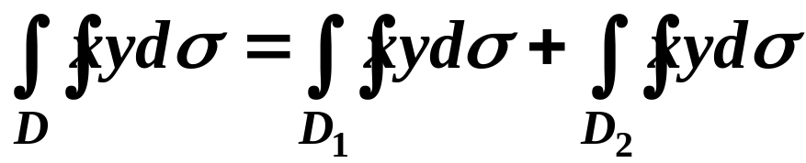
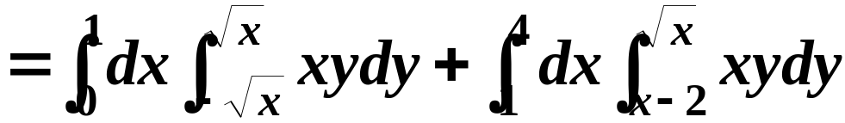
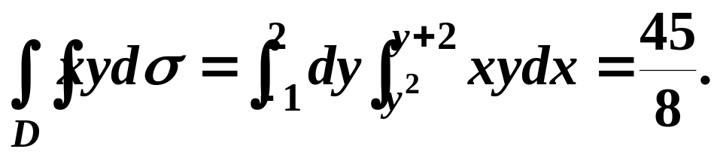

解
(1) 画区域图
y
(2) 列出区域的不等式表示
x
o
(3) 列出二次积分并计算

Slide 13


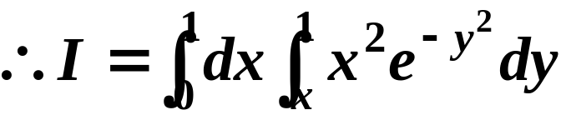
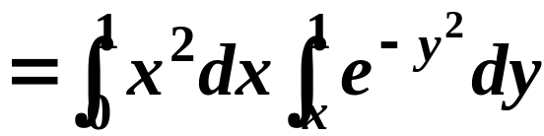
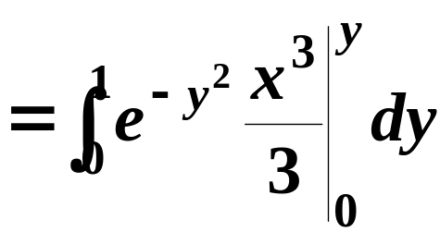
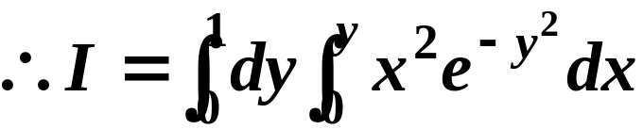
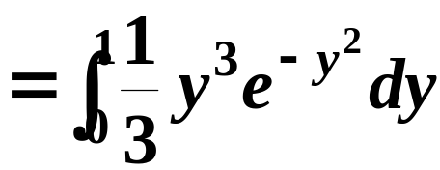
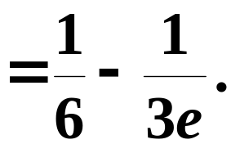
y
解
1
x
o
1
积不出来，须换另一种积分次序

Slide 14


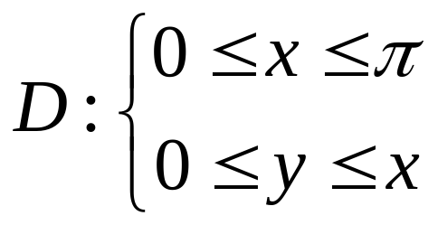





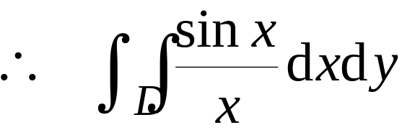
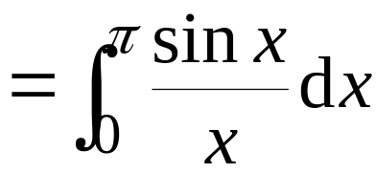
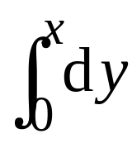




解 由被积函数可知,
先对 x 积分不行,
因此取D 为X – 型域 :

Slide 15






解
积分区域如图
y
3
1
o
2
x
原式

Slide 16













解

Slide 17


导学材料中的问题

Slide 18





四、 利用区域的对称性和被积函数的奇偶性以及轮换对称性简化二重积分

Slide 19


解
由区域的对称性和
函数的奇偶性可得
y
D
x
o

Slide 20






y
1
解
x
o
D
1

Slide 21
利用轮换对称性计算二重积分
（轮换对称）

Slide 22





证明：由题设，I还可等于以下两种形式的积分

Slide 23




b
解
a
a
b

